Slide 1
Франция - Родина Кино
Фильм — это жизнь, с которой вывели пятна скуки.

Slide 2
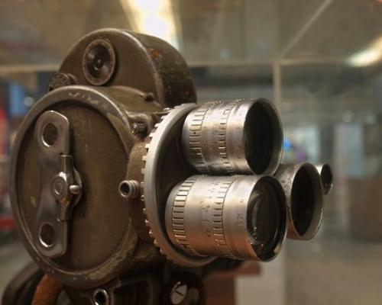
Каждый, кто хоть раз в жизни смотрел французское кино, знает о его изысканности и шарме, каждый фильм имеет изюминку, неповторимую нотку. Как и сами французы, их произведения отличаются стилем и неповторимым чувством вкуса. И не зря, ведь именно Франция – родина кинематографа.
А с чего же все начиналось?
Первый показ фильма, состоялся в конце 1895 года в Париже и с тех пор, французское кино имеет огромную популярность не только на родине, но и во всем мире. Если говорить о кассовом успехе, то французский кинематограф уступает, лишь американскому и индийскому кинематографу. На старте развития французское кино имело преимущественно трюковое направление, огромную роль играли трюки, и их было огромное множество.

Slide 3
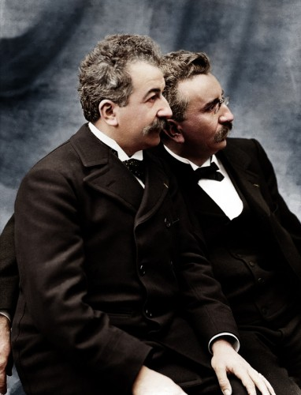
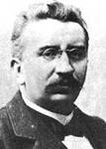
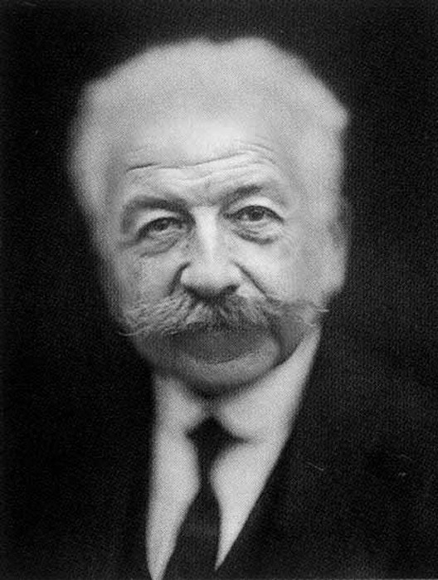
Официальным началом были…
Именно во Франции родился кинематограф, когда 28 декабря 1895 года в салоне «Гран-кафе» в Париже состоялся публичный показ «Синематографа братьев Люмер»

Slide 4

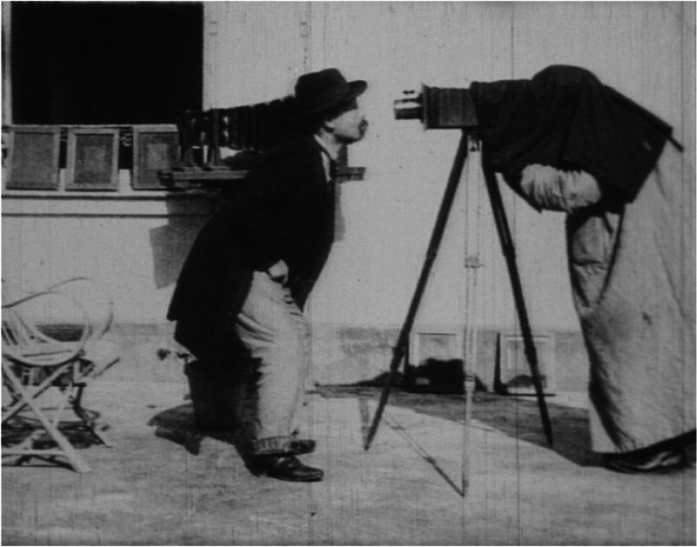
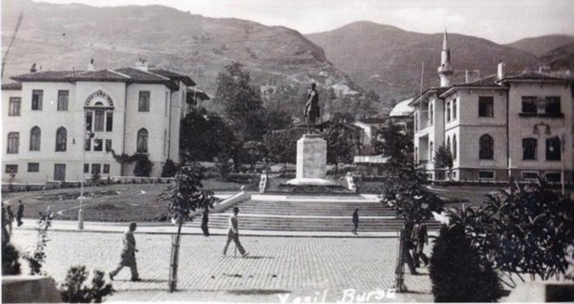
Мало кто знает, но до Первой мировой войны французский кинематограф составлял 90 % мирового кинематографа. В тот период существовало две компании, создававшие кино: «Гомон» и «Пате». Большое значение имеет тот факт, что французское правительство в значительной мере содействует активному развитию отечественного кинематографа.
Леон Гомон – основатель компании «Гомон»

Slide 5
Развитие…
Французский кинематограф – это уникальное явление, которое никого не оставляет равнодушным, его нужно чувствовать душой, а не осмыслять головой.
В послевоенные годы во Франции возникло движение против использования кино в коммерческих целях. Движение возглавили представители кино авангарда того времени. Занимаясь формальными экспериментами, авангардисты в то же время значительно расширили выразительные возможности кино. Ими создавались киноклубы, пропагандировавшие лучшие достижения мирового кино.
Современный облик французского кино сформировался уже после Второй мировой войны, после осмысления наследия войны и немецкой оккупации. Большинство фильмов конца 1950-х — это развлекательные ленты, далёкие от социальной тематики.

Slide 6
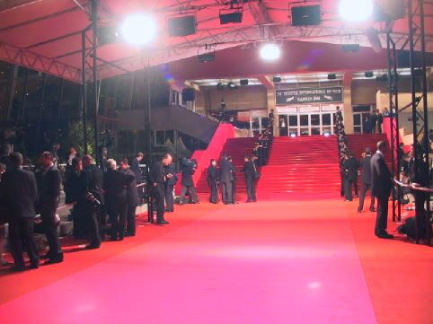
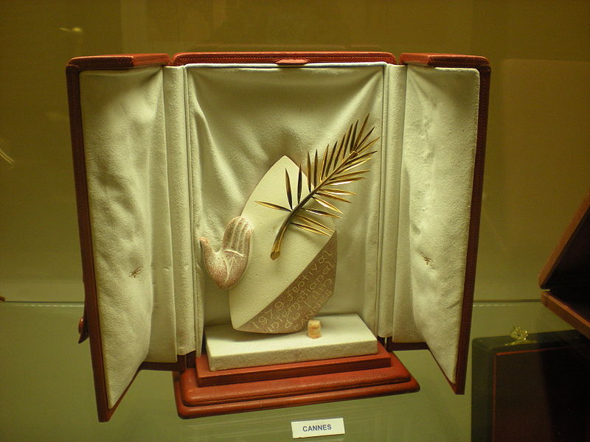
Каннский кинофестиваль, 1946
С 1946 раз в два года, а с 1951 ежегодно проводятся Международные кинофестивали в Каннах.
В конце 1940-х — начале 1950-х годов получают известность актёры: Жерар Филип, Бурвиль, Жан Маре, Мари Казарес, Люи де Фюнес, Серж Реджани и другие.
После войны получили мировую известность экранизации французской классики: «Пармская обитель» (1948), «Красное и черное» (1954), «Тереза Ракен» (1953).
Ещё в конце 1950-х очень важную роль в развитии французского кино сыграл новаторский фильм А. Рене «Хиросима любовь моя» (1959).
Золотая пальмовая ветвь

Slide 7
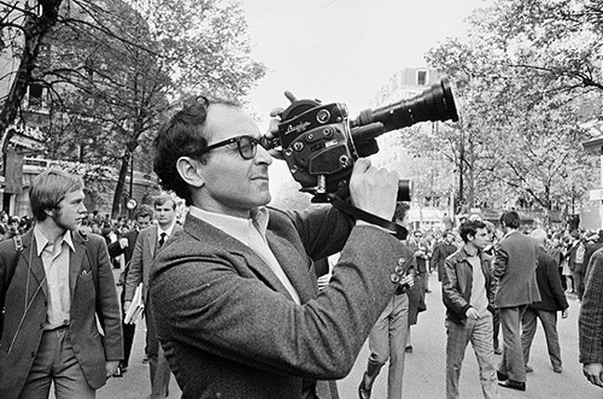
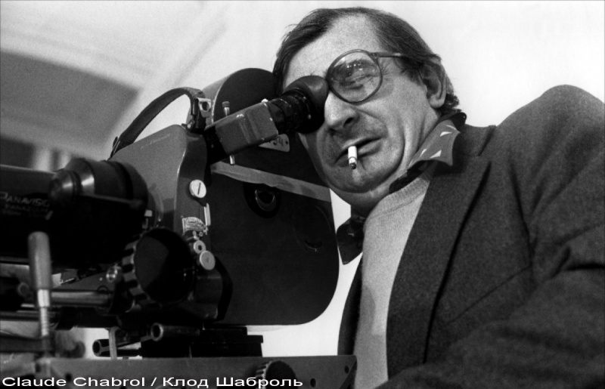
Французская новая волна
На пике «Новой волны», во французское кино за короткий срок приходят более 150 новых режиссёров, среди которых ведущие места заняли Жан-Люк Гонар, Франсуа Трюфо, Клод Лелуш, Клод Шаброль, Луи Маль. Тогда же появились фильмы-мюзиклы режиссёра Жака Деми — «Шербурские» (1964 и Девушки из Розшора (1967).
В 60-70-х годах во французском кино появилось множество новых актёров, среди которых наиболее известные — Жанна Моро, Жан-Луи Трентиньян, Жан-Поль Дельмонто, Жерар Депардье, Катрин Денёв, Ален Делон, Анни Делорро. Популярность приобрели комики Пьер Ришар и Колюш.

